Slide 1
node.js
보라매NOC – 가상화WG

Slide 2
목차
node.js

Slide 3
1. node.js
node.js 란
2009년 라이언 달이라는 프로그래머가 구글의 V8 자바스크립트 엔진을 웹 브라우저가 아닌 서버로 사용할 수 있도록 만든 것이 Node.js입니다. 즉, 우리가 흔히 봐왔던 PHP, ASP.NET, JSP 등의 서버 사이드 플랫폼과 같습니다.
자바스크립트의 간결함과 V8 자바스크립트 엔진의 월등한 속도 그리고 단일 스레드 Non-bloking I/O로 빠른 성능을 내면서 전 세계적으로 큰 인기를 끌게 되었습니다.
기존에는 소켓으로 서버 프로그래밍을 하려면 유닉스/리눅스의 socket(select, poll, epoll)이나 윈도우에서 IOCP를 이용해서 C++로 만들어야 했습니다. C++로 만들면 처리 속도는 빠르지만 코드가 길어지고 디버깅도 힘들어서 일부 서버 프로그래머들만의 영역이었습니다.
npm
npm(Node Packaged Modules)은 Node.js로 만들어진 모듈을 인터넷에서 받아서 설치해주는 패키지 매니저입니다.
Node.js가 대세가 된 결정적인 부분은 이 npm에 있습니다. npm 자체가 월등히 훌륭해서가 아니고, Node.js 모듈의 개수가 상상을 초월할 만큼 많다는 겁니다. 대략 몇 만개 단위입니다. 우리가 생각한 모든게 다 Node.js 모듈로 만들어져 있습니다(GitHub 저장소의 상당수가 Node.js 모듈입니다). 새로 만들 필요 없이 npm으로 설치해서 쓰면 됩니다.
이 수많은 Node.js 모듈로 인해 엄청난 생산성 향상을 가져왔습니다

Slide 4
1. node.js
단일 스레드 모델과 Non-blocking I/O
실행 순서는 주석에 표시한대로 입니다. fs.readFile() 함수의 결과값이 C언어처럼 리턴값으로 받지 않고 함수 형태로 받습니다(이것이 그 유명한 콜백(Callback)입니다). 다시 이 함수에서 data 매개변수가 파일을 읽은 결과값이 들어있습니다. 즉, fs.readFile()의 결과값이 나올때까지 기다리지 않고, 그 다음 줄 console.log('Hello JavaScript') 함수를 실행해버립니다. 그리고 시간이 흐른 후 파일을 다 읽었으면 3번 console.log(data)가 실행됩니다.
fs.readFile() 처럼 함수를 매개변수로 전달하는 부류가 Non-blocking 방식으로 동작하고, 함수 호출 후 리턴값을 받거나 그냥 함수만 호출하는 부류는 Blocking 방식으로 실행됩니다.
내부 구조를 살펴보면 이렇습니다. 시간이 오래 걸리는 작업은 워커 스레드로 보내버리고 메인 스레드는 코드를 계속 실행합니다. 그리고 워커 스레드에서 작업이 끝나면 결과를 다시 메인 스레드로 보냅니다. 이렇게 2개의 스레드로 동작하며 이 메인 스레드와 워커 스레드 방식은 libuv에 구현되어 있습니다.
var fs = require('fs');
fs.readFile('./컴배콤.txt' /* 1 */, function (err, data) {
console.log(data); // 3
});
console.log('Hello JavaScript'); // 2

Slide 5
1. node.js
node.js 설치
- 우분투#
$ sudo apt-get install nodejs
$ sudo apt-get install npm
- RedHat Enterprise Linux, CentOS
레드햇 엔터프라이즈 리눅스(RHEL)와 CentOS에서 설치하는 방법입니다. RHEL과 CentOS 패키지 저장소에는 nodejs가 없으므로 EPEL(Fedora Extra Packages For Enterprise Linux) 저장소를 사용할 수 있도록 설정합니다.
yum install npm하면 nodejs도 깔림
$ sudo rpm --import https://fedoraproject.org/static/0608B895.txt
$ sudo rpm -Uvh http://download-i2.fedoraproject.org/pub/epel/6/i386/epel-release-6-8.noarch.rpm
$ sudo yum install nodejs npm --enablerepo=epel
$ sudo yum install npm --enablerepo=epel
윈도우 (http://nodejs.org)
윈도우 버젼 download(v4.4.3 LTS)후 설치

Slide 6
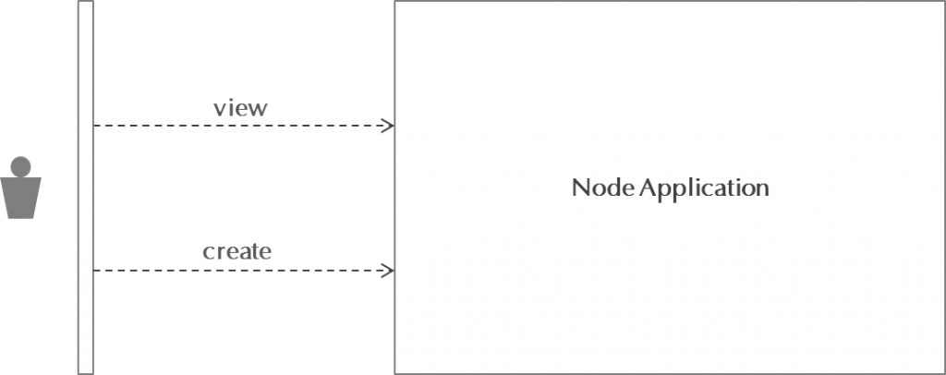
1. node.js
간단한 webserver 구현-1
node server.js 로 실행후 http://localhost:8888실행
[root@salt-minion-2 ~]# vi server.js
var http=require('http');
http.createServer(function (request, response) {
response.writeHead(200, {'Content-Type' : 'text/plain'});
response.write('Hello nodejs');
response.end();
}).listen(8888);
이것이 가장 간단한 형태의 http 서버입니다. http 서버를 만들기 위하여 Node.js 가 내장하고 있는 ‘http’ 모듈을 사용하였습니다. 기본적으로 모듈을 사용하려면 require() 전역함수를 이용하여 모듈을 로드하여야 합니다. Node.js 내장모듈을 사용하는 방법은 http://nodejs.org/api/ 에 설명이 되어 있으므로 참고하시기 바랍니다.
Http 서버 인스턴스 생성은 http 모듈의 createServer() 함수를 사용합니다. 그리고 서버 인스턴스의 listen() 함수는 http 서버를 시작하게 하며 여기서 사용자의 요청을 받도록 대기합니다. 이 서버는 클라이언트의 요청에 응답하기 위하여 Callback 함수가 등록되었고 response 객체로 응답을 하게 됩니다.

Slide 7
1. node.js
간단한 webserver 구현-2
node server.js 로 실행후 http://localhost:8888실행
[root@salt-minion-2 ~]# cat server.js
var http=require('http');
function onRequest (request, response) {
response.writeHead(200, {'Content-Type' : 'text/plain'});
response.write('Hello nodejs');
response.end();
}
http.createServer(onRequest).listen(8888);
기능은 이전 방식과 동일합니다. 그러나 이번 방식이 기명 함수이므로 코드가 좀 더 명확합니다. 그리고 서버 인스턴스 생성시 이 함수를 전달하는 방식으로 리스너를 등록합니다.

Slide 8
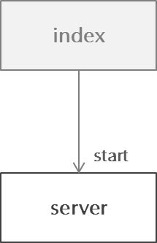
1. node.js
간단한 webserver 모듈방식
server.js와 index.js 작성후 node index.js 로 실행후 http://localhost:8888실행
[root@salt-minion-2 ~]# cat index.js
var server = require('./server');
server.start();
server.js 에서 서버를 실행하는 start() 함수를 만들어 지금까지 작성한 코드를 함수 내로 옮깁니다. 그리고 Global 변수인 exports를 사용하여 start() 함수를 모듈로 등록합니다.
index.js는 server.js 모듈을 로드합니다. require() 전역 함수를 사용하면 .js 파일로 작성된 모듈을 로드할 수 있습니다. index.js는 server.js의 start() 함수를 호출하여 서버를 시작할 수 있습니다.
이와 같은 모듈로 파일이 2개로 나뉘어졌습니다. 기능상 변한 것은 없지만 모듈화를 하면 단위 프로그램의 독립성은 확보할 수 있습니다.
root@salt-minion-2 ~]# cat server.js
var http=require('http');
function start(){
function onRequest (request, response) {
response.writeHead(200, {'Content-Type' : 'text/plain'});
response.write('Hello nodejs module');
response.end();
}
http.createServer(onRequest).listen(8888);
console.log('server has started.');
}
exports.start = start;

Slide 9
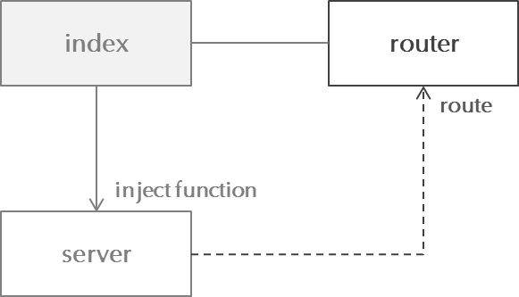
1. node.js
간단한 webserver route 의존성 주입
server.js와 index.js 작성후 node index.js 로 실행후 http://localhost:8888실행
[root@salt-minion-2 ~]# cat index.js
var server = require('./server');
var router = require('./router');
server.start(router.route);
[root@salt-minion-2 ~]# cat router.js
function route(pathname) {
console.log('about to route a request for ' + pathname);
}
exports.route = route;
만들어진 router 모듈은 server.js 가 직접 로딩할 수도 있으나 server 동작의 유연성을 확보하기 위하여 server와 router와의 관계를 느슨하게 할 필요가 있습니다. 따라서 index.js에서 router 모듈을 로딩하고 route() 함수를 server에게 넘겨서 실행하는 방법을 사용하기로 합니다.
이러한 방법을 의존성 주입(Dependency Injection) 이라고 합니다. 이 방법의 장점은 관계가 느슨하므로 server 코드의 변경 없이 router 함수를 교체할 수 있다는 점입니다. server는 단지 전달된 router를 실행하기만 할 뿐 router가 무엇인지 관심이 없습니다.
따라서 우리는 router.js 모듈을 index.js에서 로드하고 route() 함수를 server로 넘깁니다
이와 같은 모듈로 파일이 2개로 나뉘어졌습니다. 기능상 변한 것은 없지만 모듈화를 하면 단위 프로그램의 독립성은 확보할 수 있습니다.
[root@salt-minion-2 ~]# cat server.js
var http=require('http');
var url=require('url');
function start(route){
function onRequest (request, response) {
var pathname =url.parse(request.url).pathname;
console.log('request for' + pathname + 'received');
route(pathname);
response.writeHead(200, {'Content-Type' : 'text/plain'});
response.write('Hello nodejs route');
response.end();
}
http.createServer(onRequest).listen(8888);
console.log('server has started.');
}
exports.start = start;

Slide 10
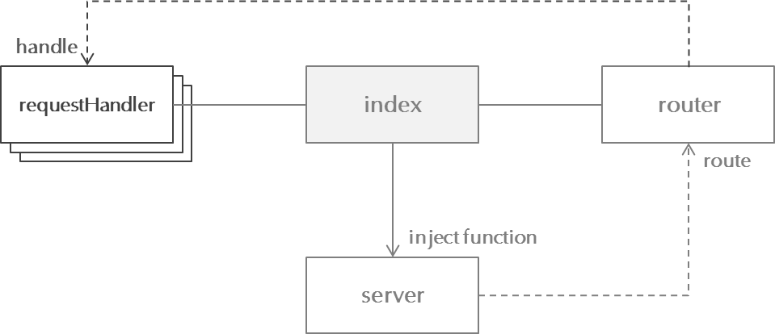
1. node.js
간단한 webserver request handler 추가 -1
server.js와 index.js 작성후 node index.js 로 실행후 http://localhost:8888실행
[root@salt-minion-2 ~]# cat index.js
var server = require('./server');
var router = require('./router');
var requestHandlers =require(‘./requestHandlers');
server.start(router.route,requestHandlers.handle);
[root@salt-minion-2 ~]# cat router.js
function route(handle,pathname) {
console.log('about to route a request for ' + pathname);
if (typeof handle[pathname] === 'function') {
handle[pathname]();
} else {
console.log('no request handler found for ' + pathname);
}
}
exports.route = route;
이 모듈의 특징은 다양한 요청을 처리해야 하는 함수들을 정의한 점입니다. 서두에서 소개한 시나리오와 같이 조회를 위한 요청은 view() 함수에서 처리하며 저장을 위한 요청은 create() 함수에서 처리합니다. 만일 또 다른 요청 유형이 식별되면 처리 함수를 하나 더 만들면 됩니다.
이 모듈의 또 다른 특징은 함수를 export 하지 않고 자바스크립트 객체를 export 하였다는 점입니다. router 에서는 수많은 요청 path 에 따라 적절한 handler를 결정하여야 하는데 이는 수많은 if… else 코드가 발생할 개연성을 내포하고 있습니다. 따라서 key:value 쌍으로 이루어진 객체를 제공하여 router가 handler를 쉽게 식별할 수 있게 합니다.
따라서 export 하는 handle 객체는 요청 path 를 key로 하고 처리 함수를 value로 가지고 있는 것입니다.
[root@salt-minion-2 ~]# cat server.js
var http=require('http');
var url=require('url');
function start(route,handle){
function onRequest (request, response) {
var pathname =url.parse(request.url).pathname;
console.log('request for' + pathname + 'received');
route(handle,pathname);
response.writeHead(200, {'Content-Type' : 'text/plain'});
response.write('Hello nodejs route');
response.end();
}
http.createServer(onRequest).listen(8888);
console.log('server has started.');
}
exports.start = start;
[root@salt-minion-2 ~]# cat requestHandlers.js
function view() {
console.log('request handler called --> view');
}
function create() {
console.log('request handler called --> create');
}
var handle = {}; // javascript object has key:value pair.
handle['/'] = view;
handle['/view'] = view;
handle['/create'] = create;
exports.handle = handle;

Slide 11
1. node.js
간단한 webserver request handler 추가 -1
server.js와 index.js 작성후 node index.js 로 실행후 http://localhost:8888실행
[root@salt-minion-2 ~]# cat index.js
var server = require('./server');
var router = require('./router');
var requestHandlers =require(‘./requestHandlers');
server.start(router.route,requestHandlers.handle);
[root@salt-minion-2 ~]# cat router.js
function route(handle,pathname,response) {
console.log('about to route a request for ' + pathname);
if (typeof handle[pathname] === 'function') {
handle[pathname](response);
} else {
console.log('no request handler found for ' + pathname);
response.writeHead(404, {'Content-Type' : 'text/plain'});
response.write('404 Not found');
response.end();
}
}
exports.route = route;
지금까지는 응답처리를 server.js에서 처리하도록 하였습니다. 이제 응답을 처리하는 handler 가 준비되었으므로 handler가 응답 처리할 수 있게 변경합니다. handler의 응답처리를 위해서는 response 객체를 handler에 넘겨주어야 합니다.
requestHandlers.js 에서 각 handler 함수를 변경합니다. response 파라메터를 추가하고 response 객체로 각 기능에 맞게 응답처리합니다.
[root@salt-minion-2 ~]# cat server.js
var http=require('http');
var url=require('url');
function start(route,handle){
function onRequest (request, response) {
var pathname =url.parse(request.url).pathname;
console.log('request for' + pathname + 'received');
route(handle,pathname,response);
response.writeHead(200, {'Content-Type' : 'text/plain'});
response.write('Hello nodejs route');
response.end();
}
http.createServer(onRequest).listen(8888);
console.log('server has started.');
}
exports.start = start;
[root@salt-minion-2 ~]# cat requestHandlers.js
function view(response) {
console.log('request handler called --> view');
response.writeHead(200, {'Content-Type' : 'text/plain'});
response.write("Hello View");
response.end();
}
function create(response) {
console.log('request handler called --> create');
response.writeHead(200, {'Content-Type' : 'text/plain'});
response.write('Hello Create');
response.end();
}
var handle = {}; // javascript object has key:value pair.
handle['/'] = view;
handle['/view'] = view;
handle['/create'] = create;
exports.handle = handle;

Slide 12
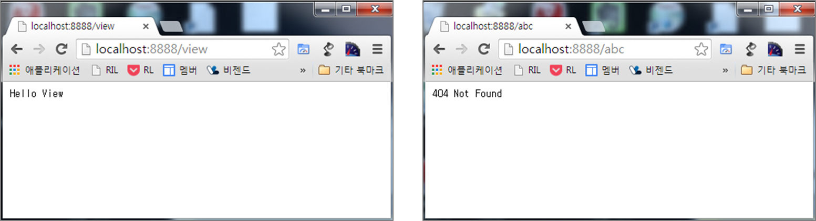
1. node.js
간단한 webserver request handler 결과
server.js와 index.js 작성후 node index.js 로 실행후
http://localhost:8888/view
http://localhost:8888/create
http://localhost:8888/abc

